Slide 1
1
Unit 1

Slide 2
My Friends
أصدقائي

Slide 3
Talk Time
وقت التحدث

Slide 4
Materials :
Classroom poster
A puppet

Slide 5
Strategy :
Ball name game :
Have the class form small groups of 4–6 students. Give each group a ball. The students must throw the ball. One student throws the ball to another student in the group and says, “Hello!” Then the student who caught the ball says, “Hi.” The two students continue the conversation with “What’s your name?” and “My name’s ___

Slide 6
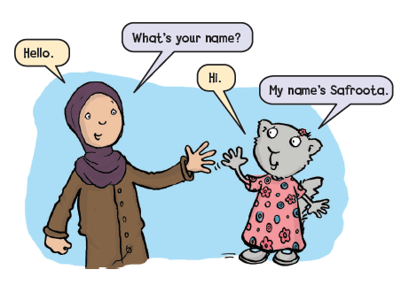
1
Listen and do
استمع ثم كرر

Slide 7
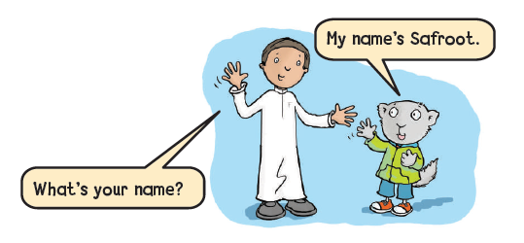
2
Practice the talks in pairs
تدرب على المحادثة مع زملائك
Practice with actions
تدرب باستعمال الحركات والايحاءات
3

Slide 8
نستطيع أن نختصر الإجابة بالطريقة التالية
What’s your name ?
My name is ______
My name’s ______

Slide 9
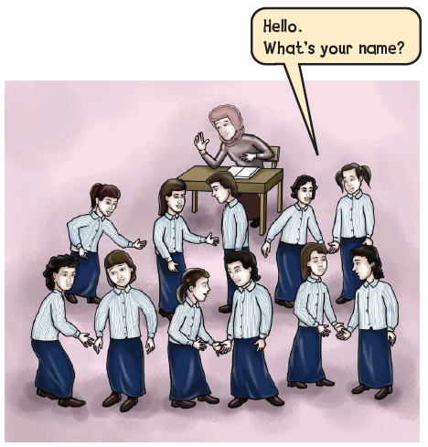
وقت المرح
4
Greeting Game لعبة التحية
Quickly greet five people . بشكل سريع قم بتحية خمسة أشخاص

Slide 10
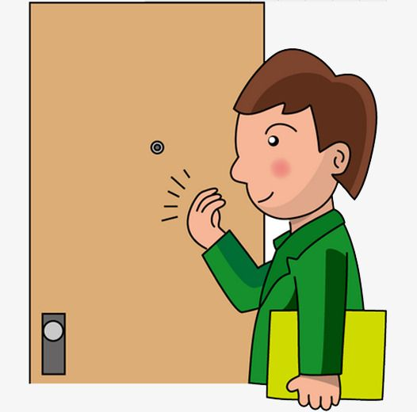
Make some students go outside the class then tell them to knock on the door and say hello when they enter
اختر مجموعة من الطلاب ثم اجعلهم يخرجون من الفصل ثم اطلب منهم أن يطرقوا الباب ويقولون مرحبا عند دخولهم

Slide 11
Goal Check
التحقق من الهدف

Slide 12
الهدف :
أن يردد الطالب التحية والسؤال والاجابة
أن يستعمل الطالب التحية باللغة الإنجليزية عند دخوله للصف

Slide 13
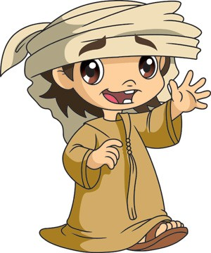
Have a nice day
See you next class

